Slide 1

Doron Sebbag Art Collection ORS Ltd.
Proposal for a website

Slide 3
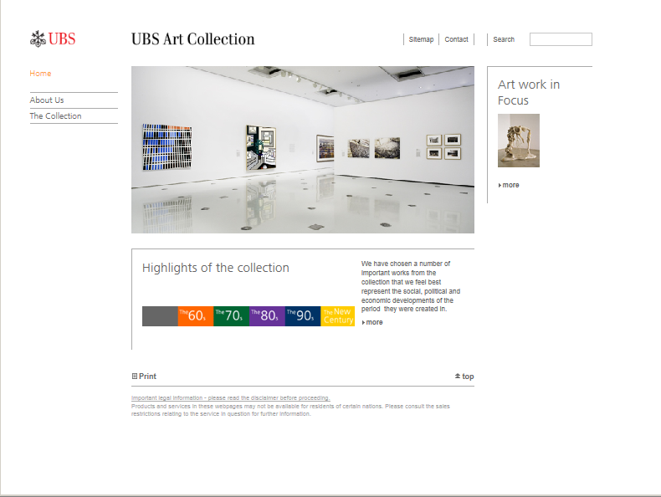
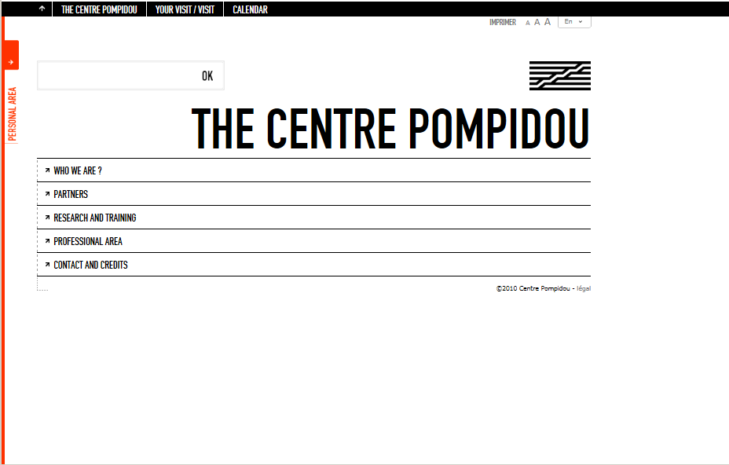
השראות
עיצוב מינימליסטי ונקי
UBS Art Collection: Home
דרך מעניינת ולא מקושקשת לעלות חומר אינפורמטיבי. דוגמא טובה לדפדוף בשני פורמטים
http://www.centrepompidou.fr/en/THE-CENTRE-POMPIDOU
השאלות – חשוב.
http://rfc.museum/
עיצוב הפונט, רכות המעברים והצבעוניות
http://www.gagosian.com/
אוסף בורוס, רקע מתחלף בדף הבית
http://www.sammlung-boros.de/
דוגמא לרשימת אמנים
פילנתרופיה
http://www.zabludowiczcollection.com/new-york
אוסף דאקיס ג'נו, דסטה
תפריטים רכים, פונטים
רשימת אמנים מפורטת לכל תערוכה (?)
אודות האוסף – עמוד פתיחה
מעברי פונטים רכים
http://deste.gr/
http://deste.gr/about/
הצבת חלל
http://www.contemporaryartdaily.com/

Slide 4

Kobi Levy- Web Design
www.petachtikvamuseum.com
www.jcva.org
www.temaland.com
http://www.mann-shinar.com
http://www.theleague.co.il/katomenta
www.kisim.com
http://www.parasiting.co.il
http://www.theleague.co.il/

Slide 5
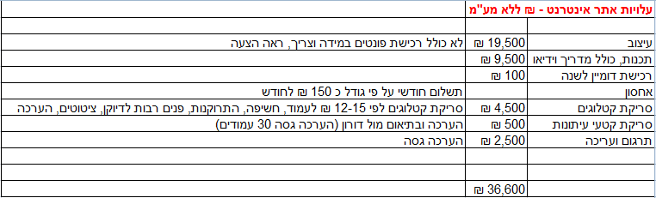
Costs

Slide 6
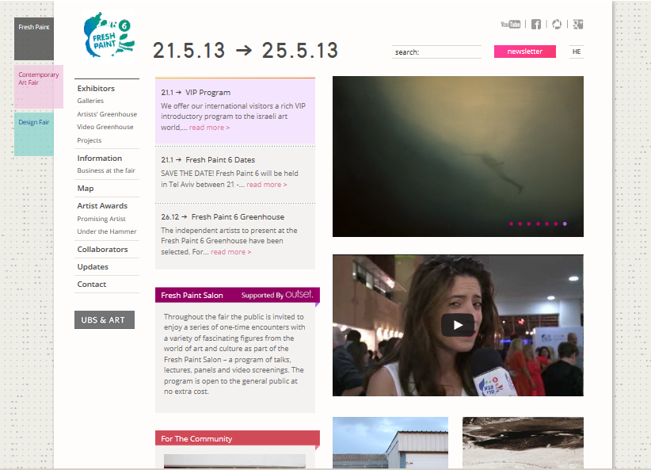
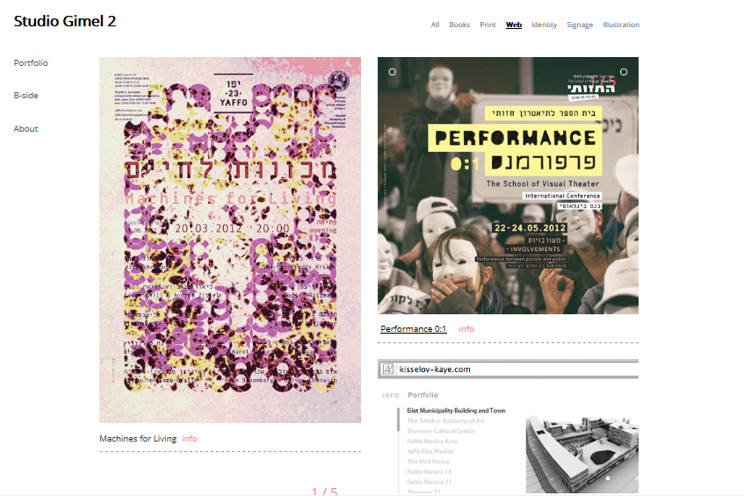
Nomi Geiger & Dana Gez
http://www.freshpaint.co.il/en
http://www.gimel2.com/web

